Slide 1
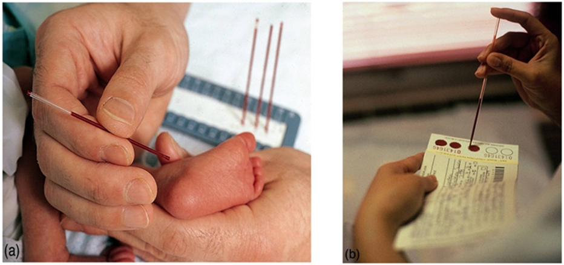
Novorozenecký laboratorní screening
Hyperfenylalaninémie, fenylketonurie
Kongenitální adrenální hyperplazie

Slide 2
Novorozenecký laboratorní screening (NLS) je aktivní vyhledávání chorob v jejich časném, preklinickém stadiu tak, aby se tyto choroby diagnostikovaly a léčily dříve, než se stačí projevit a způsobit nevratné poškození.
NLS spočívá v diagnostice onemocnění na základě stanovení koncentrace specifické látky v suché kapce krve na tzv. novorozenecké screeningové kartičce.
V ČR se od 1. 6. 2016 vyšetřuje 18 onemocnění:
- snížená funkce štítné žlázy (kongenitální hypotyreóza - CH)
- nedostatečnost tvorby hormonů v nadledvinách (kongenitální adrenální hyperplazie - CAH)
- porucha tvorby hlenu (cystická fibróza - CF)
- poruchy látkové výměny aminokyselin
  vrozená porucha látkové výměny aminokyseliny fenylalaninu (fenylketonurie – PKU, hyperfenylalaninemie - HPA)
  argininémie (ARG); citrulinémie I. typu (CIT); porucha látkové výměny větvených aminokyselin (leucinóza, nemoc javorového sirupu – MSUD); homocystinurie z deficitu cystathionin beta-syntázy (CBS), pyridoxin non-responzivní forma; homocystinurie z deficitu methylentetrahydrofolátreduktázy (MTHFR); glutarová acidurie typ I (GA I); izovalerová acidurie (IVA)
- dědičné poruchy látkové výměny mastných kyselin
  deficit acyl-CoA dehydrogenázy mastných kyselin se středně dlouhým řetězcem (deficit MCAD); deficit 3-hydroxyacyl-CoA dehydrogenázy mastných kyselin s dlouhým řetězcem (deficit LCHAD); deficit acyl-CoA dehydrogenázy mastných kyselin s velmi dlouhým řetězcem (deficit VLCAD); deficit karnitinpalmitoyltransferázy I (deficit CPT I); deficit karnitinpalmitoyltransferázy II (deficit CPT II); deficit karnitinacylkarnitintranslokázy (deficit CACT)
- dědičná porucha přeměny vitamínů
  deficit biotinidázy (BTD)

Slide 3
http://www.novorozeneckyscreening.cz/
Výsledky novorozeneckého laboratorního screeningu v ČR v roce 2015:
V roce 2015 se narodilo 110 800 živých novorozenců.
NLS bylo zachyceno 87 novorozenců s některou ze 13 vyšetřovaných nemocí
Onemocnění | Počet zachycených | Prevalence | Počet pacientů od r. 2010 | Prevalence (kumulativní)
CH | 36 | 1 : 3 078 | 248 | 1 : 2 669
CAH | 10 | 1 : 11 080 | 50 | 1 : 13 236
HPA/PKU | 21 | 1 : 5 276 | 125 | 1 : 5 295
MSUD | 0 | - | 1 | 1 : 661 823
MCADD | 4 | 1 : 27 700 | 32 | 1 : 20 682
LCHADD | 0 | - | 10 | 1 : 66 182
VLCADD | 0 | - | 4 | 1 : 165 456
CPT I | 0 | - | 0 | -
CPT II / CACT | 0 | - | 0 | -
GA I | 1 | 1 : 110 800 | 4 | 1 : 165 456
IVA | 0 | - | 3 | 1 : 220 608
CF | 15 | 1 : 7 387 | 95 | 1 : 6 967
CELKEM | 87 | 1 : 1 274 | 572 | 1 : 1 157

Slide 4
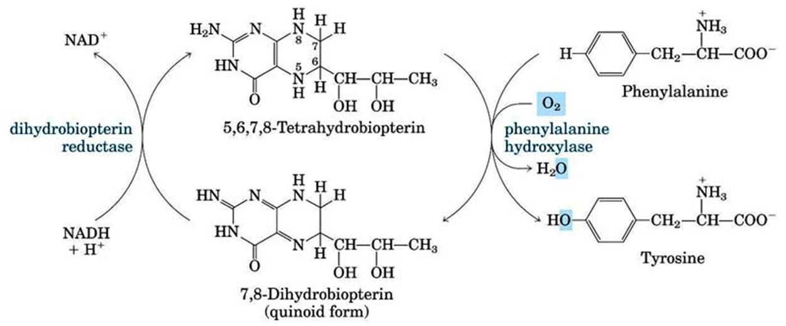
Hyperfenylalaninémie (HPA), fenylketonurie (PKU)
Autosomálně recesivní onemocnění
Porucha metabolismu aminokyseliny fenylalaninu (Phe)
Mutace v genu PAH (fenylalaninhydroxyláza), chromosom 12q23.2
PAH metabolizuje fenylalanin (Phe) za vzniku tyrozinu (Tyr), jako kofaktor je vyžadován tetrahydrobiopterin (BH4).

Slide 5
Hyperfenylalaninémie (HPA), fenylketonurie (PKU), http://www.novorozeneckyscreening.cz/
Klasifikace: Porucha metabolismu aminokyselin
Dědičnost: Autosomálně recesivní
Incidence: 1:13 000 (v ČR 1 : 6 500)
Etnicita: Severní Evropa, Irsko (1:4 500), Turecko (1:3 000)
Enzym a lokalizace: fenylalaninhydroxyláza, játra; Gen a lokalizace: PAH, 12q24.1
Informace o onemocnění
Průběh onemocnění bez léčby: Pozvolná mentální retardace (patrná od 6 měsíců věku). Ostatní symptomy - ekzém, zápach moče, křeče, světlejší pigmentace, zvláštnosti chůze a držení těla. Rozsah klinických příznaků je závislý na stupni enzymového deficitu.
Léčba: Standardní péče je léčba všech osob s hladinou fenylalaninu nad 350-400 μmol/l, spočívá v nízkobílkovinné dietě s omezením fenylalaninu a podáváním směsi aminokyselin bez fenylalaninu. Dieta je doporučována po celý život a její dodržování je považováno za nejdůležitější faktor normálního vývoje mozku.
Průběh onemocnění s léčbou: Není mentální retardace, mohou být specifické poruchy učení. Při přerušení diety se sníženým obsahem fenylalaninu dochází k poklesu IQ, poruchám chování a soustředění, objevuje se ekzém, zápach a mohou se objevit křeče. Ženy s PKU/HPA mají vysokou pravděpodobnost narození postiženého dítěte (mikrocefalie a postižení mozku plodu, vrozené srdeční vady), jestliže nedrží přísnou dietu před plánovaným otěhotněním a během těhotenství.
Nález při novorozeneckém screeningu: zvýšený fenylalanin a poměr Phe/Tyr

Slide 6
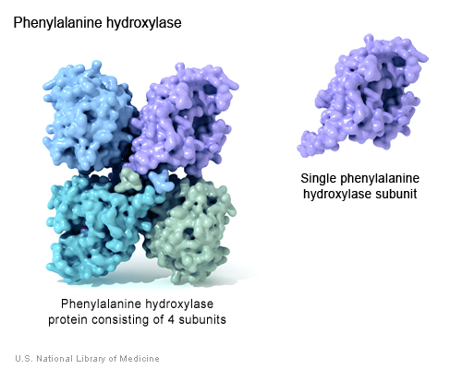
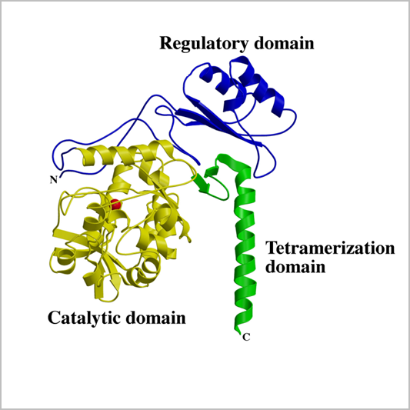
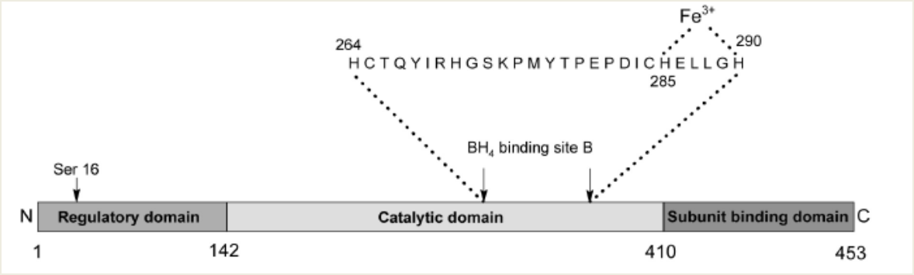
Fenylalaninhydroxyláza (PAH)
Fenylalaninhydroxyláza – enzym obsahující tři funkční domény:
N-koncová regulační doména
katalytická doména
C-koncová oligomerizační doména
Katalytická doména - vazba fenylalaninu, kofaktoru (tetrahydrobiopterin, BH4), iontu železa
Oligomerizační doména – tvorba homotetrameru (aktivní forma enzymu)
Notes:
6

Slide 7
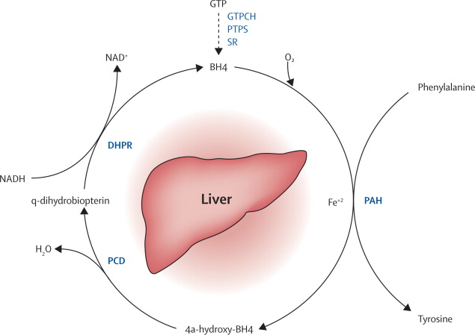
HPA/PKU
98% způsobeno mutacemi v genu PAH
2% mutacemi v genech kódujících enzymy podílejících se na syntéze a regeneraci kofaktoru (tetrahydrobiopterin, BH4)
Lancet 2010; 376: 1417–27
During the hydroxylation of phenylalanine by PAH (O2, Fe+3), tetrahydrobiopterin (BH4) is oxidised to 4a-hydroxy-BH4 intermediate, which is subsequently regenerated back to BH4 by the enzymes carbinolamine-4a-dehydratase (PCD) and by the NADH-dependent dihydropteridine reductase (DHPR). BH4 is synthesised from guanosine triphosphate (GTP) by three additional enzymes GTP cyclohydrolase I (GTPCH), 6-pyruvoyl-tetrahydropterin synthase (PTPS), and sepiapterin reductase (SR). Mutations in genes coding for PCD, DHPR, GTPCH, PTPS, and SR result in BH4 deficiency.
Notes:
7

Slide 8

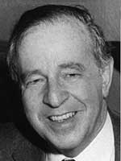
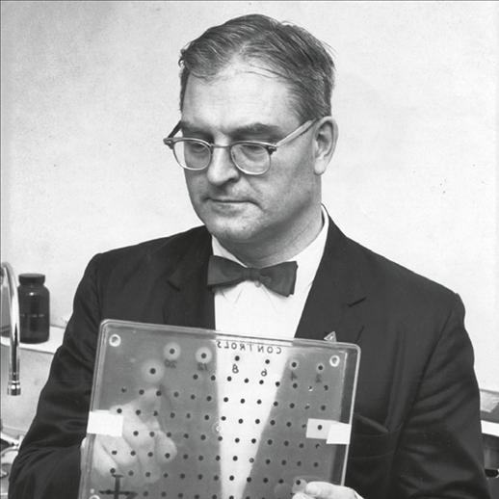
HPA/PKU, historie
Tři mílníky spojené s diagnostikou a léčbou HPA/PKU:
1930, Asbjorn Folling (norský lékař a biochemik) identifikoval u části pacientů s mentální retardací zvýšenou hladinu Phe v krvi
1950, Horst Bickel (německý lékař) zavedl dietu s nízkým obsahem Phe pro pacienty se zvýšenou hladinou Phe v krvi.
1960, Robert Guthrie (americký mikrobiolog) zavedl diagnostický test vhodný pro screening HPA/PKU.
Současný novorozenecký laboratorní screening HPA/PKU – tandemová hmotnostní spektrometrie – analýza hladiny fenylalaninu a poměru fenylalanin/tyrosin.
Notes:
8

Slide 9
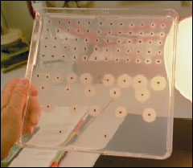
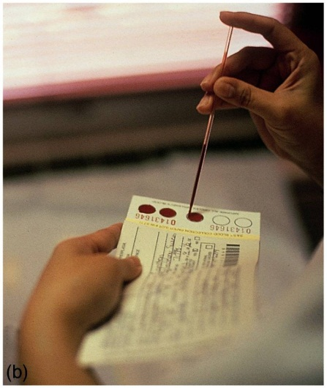
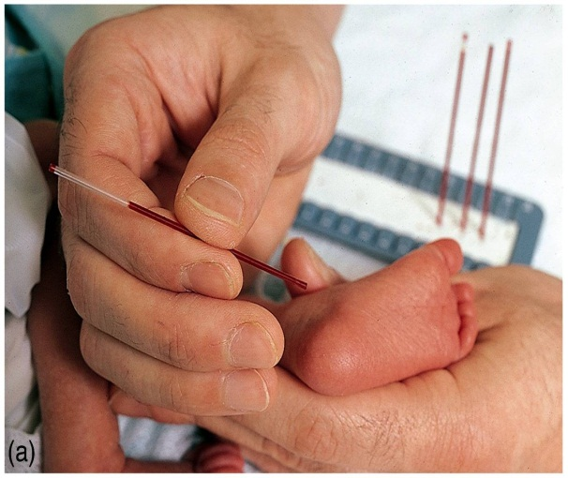
Guthriho test
Semikvantitativní test určený pro detekci zvýšené hladiny Phe využívající schopnosti Phe usnadnit růst bakterií v kultivačním médiu s inhibitorem.
Malý disk filtračního papíru se zaschlou krví se umístí na agarový gel obsahující bakterii Bacillus subtilis a inhibitor B-2-thienylalanin. Agarový gel je schopen podporovat růst bakterií, ale B-2-thienylalanin teto růst inhibuje.
V přítomnosti zvýšeného množství Phe je inhibice překonána a bakterie rostou. Intenzita růstu bakterií je přímo úměrná množství Phe v krvi, který se vyluhuje z filtračního papíru do agaru.

Slide 10
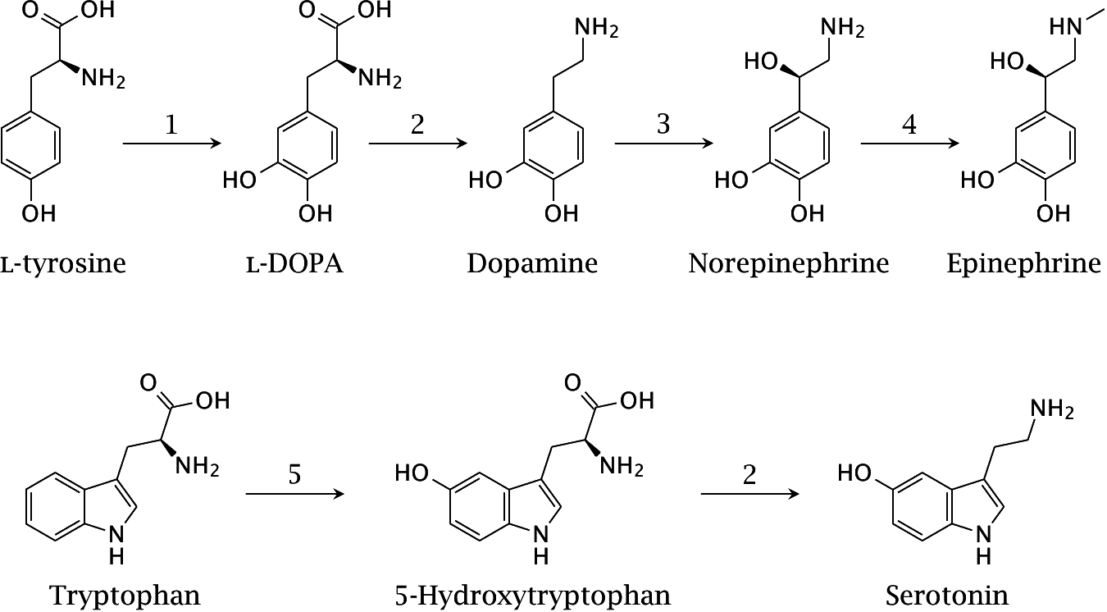
HPA/PKU, molekulární patologie onemocnění
PAH - enzym fungující v jaterních buňkách x mentální retardace jako klinický projev HPA/PKU
Hematoencefalická bariéra – aminokyselinový transportér LAT1 – transport Phe a dalších velkých neutrálních aminokyselin (LNAA: Tyr, Trp) z krve do mozku. Phe má vyšší afinitu k LAT1 než Tyr, Trp → vysokou koncentrací v krvi Phe snižuje příjem dalších LNAA do mozku; tj tyrosinu a tryptofanu (prekurzory dopaminu a serotoninu; neurotransmitery).
Terapie – nízkobílkoviná dieta s omezením fenylalaninu a podáváním směsi aminokyselin bez fenylalaninu + podávání velkých neutrálních aminokyselin (LNAA).
Notes:
10

Slide 11
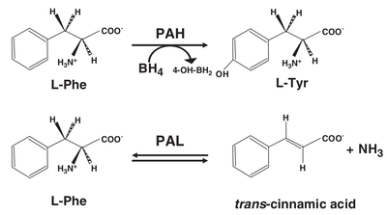
HPA/PKU, therapie pomocí PAL
Enzymová substituční terapie pomocí fenylalanin amonium-lyázy (PAL)
PAL – konvertuje Phe na kyselinu skořicovou (trans-cinnamic acid) a amoniak (rostliny, houby, kvasinky)
Trapie: i) orální podání je komplikováno proteolytickou degradací enzymu; ii) injektovaná PAL je imunogenní, konjugace PAL a polyethylenglykolu (PEG-PAL) snižuje imunitní odpověď.
Byly provedeny klinické studie hodnotící bezpečnost a účinnost opakovaně podávaných injekci PEG-PAL ..… podkožní podávání PEG-PAL bylo bezpečné a dobře tolerované a zdá se účinné při snižování krevního Phe ......

Slide 12
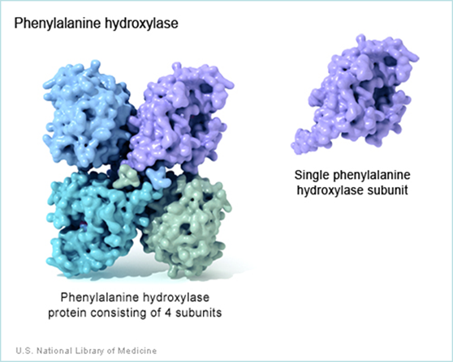

HPA/PKU, terapie pomocí tetrahydrobiopterinu (BH4)
Bylo zjištěno, že zvýšená hladina Phe může být redukována podáním BH4.
Klinické zkoušky ukázaly, že BH4 (Sapropterin dihydrochlorid, Kuvan) je bezpečný a efektivní v terapii pacientů s mírnou HPA a mírnou PKU.
Hladina Phe v krvi:
Norma: 50 - 110 μmol/L
Mírná HPA: 120 - 600 μmol/L
Mírná PKU: 600 - 1200 μmol/L
Klasická PKU: > 1200 μmol/L
Notes:
12

Slide 13
Protein folding
The surface free-energy changes of proteins during their moving towards the native state.
- Partially folded states are problematic - proteins tend to aggregate in concentration dependent manner.
- Aggregation primarily results in amorphous structures, oligomers, and amyloid fibrils. Formation of these structures is strongly restricted by chaperones.
- Molecular chaperone interact with, stabilize, and help proteins to acquire its functionally active conformation, without being present in its final structure.
- Different classes of structurally unrelated chaperones exist in cells.
NATURE | VOL 475 | 21 JULY 2011

Slide 14
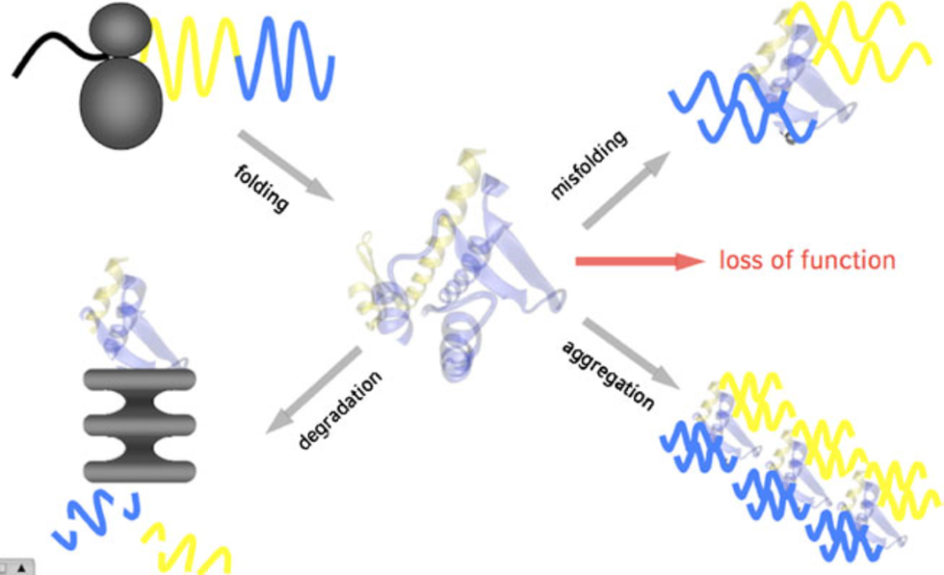
HPA/PKU
Molekulární chaperony – zabraňují „misfoldingu“ proteinu, pomáhají proteinu získat funkční konformaci, nejsou přítomny v konečné struktuře proteinu.
Mutace v PAH genu mohou vést ke změnám ve výsledné struktuře proteinu („protein misfolding“), které následně vedou k jeho degradaci event. agregaci.
Tetrahydrobiopterin, BH4 – molekulární chaperon pro PAH.
Odpověď na terapii BH4 závisí u pacienta s HPA/PKU na typu mutací v PAH genu – pacienti s mutací zachovávající zbytkovou aktivitu PAH (tj. pacienti s mírnějšími fenotypy) reagují na léčbu BH4.
J Inherit Metab Dis (2010) 33:649–658

Slide 15
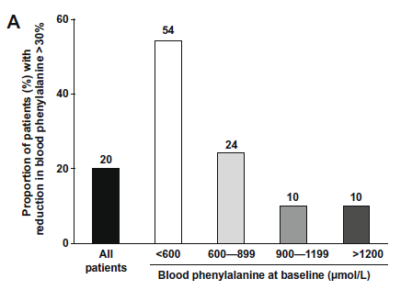
HPA/PKU, terapie pomocí tetrahydrobiopterinu (BH4)
Efficacy of BH4 therapy in the management of HPA/PKU.
(A) Response rates (%) according to blood phenylalanine levels after sapropterin treatment (10 mg/kg/day) over a period of 8 days.
Molecular Genetics and Metabolism 96 (2009) 158–163
Hladina Phe v krvi:
Mírná HPA: 120 - 600 μmol/L
Mírná PKU: 600 - 1200 μmol/L
Klasická PKU: > 1200 μmol/L
Notes:
15

Slide 16
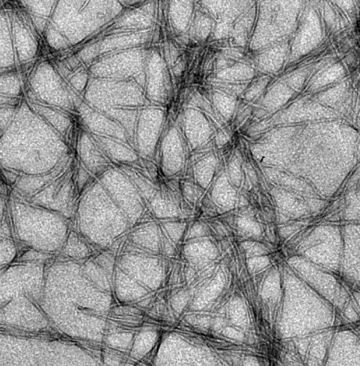
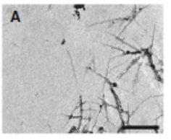
Amyloid fibrils – elongated nanoscale structures
Amyloid fibril formation by proteins and polypeptides:
Well-known amyloid-associated disease - Alzheimer’s disease, in which the β-amyloid polypeptide aggregates and learning and memory is affected; Parkinson’s disease, in which α-synuclein protein aggregates and motor function is affected; and type 2 diabetes, in which the islet amyloid polypeptide (IAPP, or amylin) aggregates and pancreatic β-cell function is affected.
It was determined that the single amino acid could form amyloid-like assemblies. The formed assemblies had the same typical ultrastructural morphology as protein amyloids when visualized using electron microscopy.
The ability of phenylalanine to form amyloid assemblies was demonstrate in the brains of PKU-mice and PKU human patients, in which Phe is accumulated due malfunction of PAH.
The mechanism of degeneration appears to be the induction of apoptotic cell death in various organs and tissues in which assemblies are being accumulated.
Ehud GazitJ Inherit Metab Dis (2016) 39:483–488

Slide 17
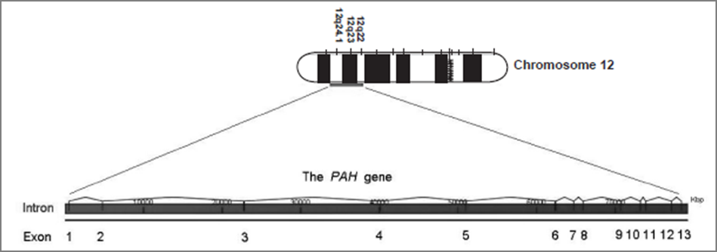
HPA/PKU, DNA diagnostika
Detekce sekvenčních změn malého rozsahu: PCR + sekvenční analýza exonů a přilehlých intronových oblastí
Detekce rozsáhlých delecí/duplikací: MLPA
Celkový počet pacientů: 758
Počet pacientů kompletním genotypem (2 mutace): 751 (99,1%)
Počet pacientů s jednou mutací: 7
77% mutací je typu missense.
Nejčastější mutace: c.1222C>T, p.(Arg408Trp) – 42% mutantních alel
K. Réblová et al., Clinica Chimica Acta 419 (2013) 1–10

Slide 18
HPA/PKU – functional analysis of mutant protein
PAH mutations can lead to impaired tetramer assembly
Oligomerization profiles of wild-type and variant PAH were determined by size-exclusion chromatography. Arrows mark the elution volumes of soluble aggregates, tetramers, dimers, and monomers.
(A) Profiles of variants arising from mutations located in the regulatory domain (R). I65S showed increased amounts of dimers.
(B) Profiles of variants arising from mutations located in the catalytic domain (C). S310Y and R408W eluted as high-molecular-weight aggregates without any detectable tetramers.
(C) Profiles of variants arising from mutations mapping to the dimerization motif of the oligomerization domain (O). Y417H showed significant amounts of monomers and increased amounts of dimers.
S.W. Gersting, The American Journal of Human Genetics 83, 5–17, July 2008

Slide 19
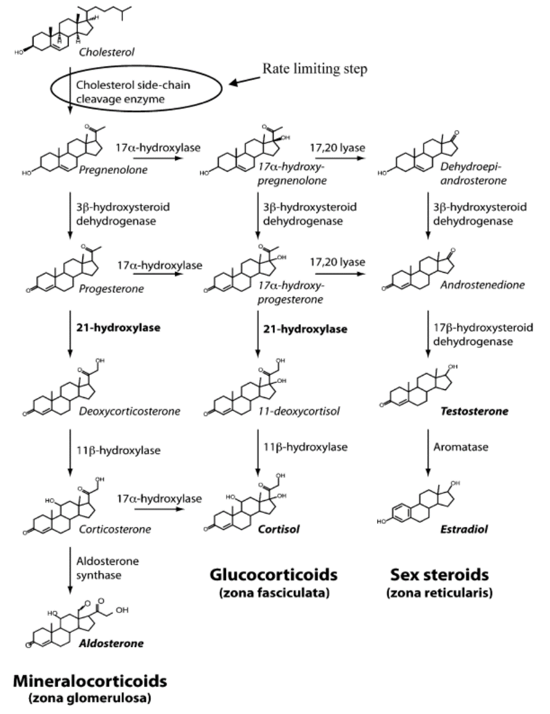
Kongenitální adrenální hyperplazie (CAH)
Deficit enzymu 21-hydroxylázy (21-OH), 95% CAH
21-OH metabolizuje progesteron a 17α-hydroxyprogesteron na deoxykortikosteron a 11-deoxykortisol.
Deficit 21-OH má za následek deficit kortisolu (glukokortikoid) a aldosteronu (mineralokortikoid) a současně nadbytek androgenních hormonů.

Slide 20
Kongenitální adrenální hyperplazie (CAH) http://www.novorozeneckyscreening.cz/
Klasifikace: Onemocnění žláz s vnitřní sekrecí, porucha steroidogeneze v kůře nadledvin
Dědičnost: Autosomálně recesivní
Incidence: 1:10 000 - 1:15 000 v Evropě (v ČR 1 : 12 000)
Etnická incidence: Eskymáci na Aljašce 1:280, ostrov Reunion 1:2 100
Enzym a lokalizace: 21-hydroxyláza, kůra nadledvin; Gen a lokalizace: CYP21A2, 6p21.3
Informace o onemocnění
Důsledek a(hypo)funkčního enzymu: nedostatek kortizolu a aldosteronu, nadbytek androgenů.
Symptomy: u dívek již při narození (obojetný genitál, virilizace genitálu), pokud není onemocnění léčeno další symptomy se projeví buď v 2.-4. týdnu života - zvracení, hypotonie, křeče, porucha vědomí, úmrtí v rámci metabolického rozvratu (forma se solnou poruchou tzv. "salt-wasting“) nebo v 2.-8. roku - předčasná puberta s růstovou akcelerací v 3.-8. roce života a ztrátou finální dospělé výšky, riziko úmrtí v akutní zátěžové situaci (forma bez solné poruchy, tzv. "simple virilizing“).
Léčba: substituce glukokortikoidy a mineralokortikoidy.
Průběh onemocnění s léčbou: normální kvalita života, u dívek operace s cílem normalizace vzhledu a funkce genitálu, fertilita zachována.
Vyšetřovaný analyt: 17-hydroxyprogesteron (17-OHP), u CAH je zvýšen.

Slide 21
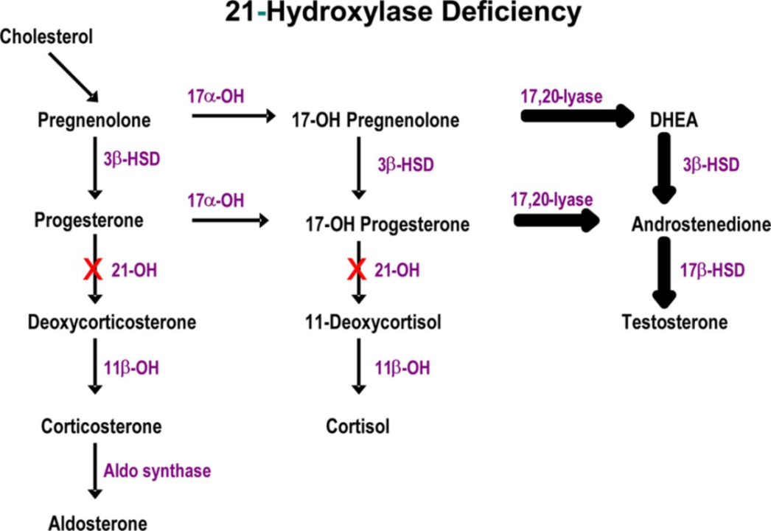
CAH, deficit 21-hydroxylázy (21-OH)
Na základě závažnosti klinických projevů CAH dělen na klasickou a neklasickou formu.
Klasická forma CAH dále dělena na „salt-wasting“ (SW) a „simple virilizing“ (SV).
„Salt-wasting“ CAH - závažné narušení enzymové aktivity 21-OH (<1% normálu) - nedostatečná produkce kortisolu i aldosteronu (mineralokortikoid, nedostatek vede k hyponatremii, hyperkalemii, neprospívání, záchvatům a k smrti novorozence; pokud neléčeno)
„Simple virilizing“ CAH - méně závažné narušení enzymové aktivity 21-OH ve srovnání s SW-CAH, aldosteron je produkován v dostatečném množství.
SW-CAH i SV-CAH vedou k akumulaci produktů před enzymovým defektem a zvýšené produkci androgenních hormonů.

Slide 22
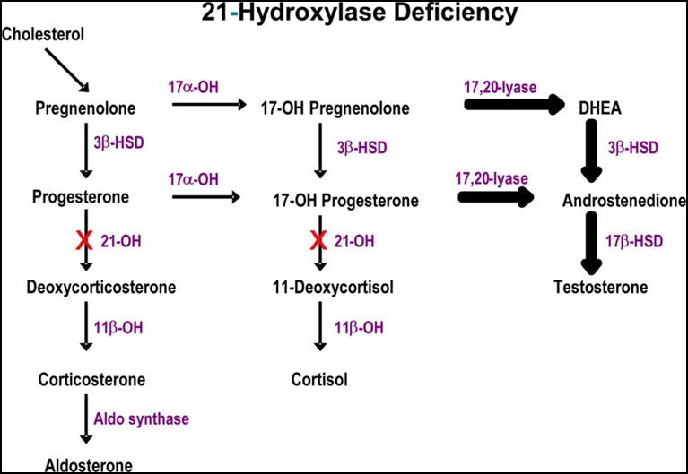
CAH, deficit 21-hydroxylázy (21-OH)
Neklasická forma CAH (NC-CAH) - je zachována částečná enzymová aktivita
21-OH (20-50% normálu).
Kortisol a aldosteron jsou produkovány v takovém množství, že není vyžadována substituční terapie pro přežití.
Produkce kortizolu je ale nedostatečná aby odpovídajícím způsobem potlačila produkci adrenokortikotropního hormonu (ACTH), který stimuluje přeměnu cholesterolu na pregnenolon → nadprodukce adrogenních hormonů.
Pacienti s NC-CAH mají po narození normální hladinu 17- hydroxyprogesteronu bez klinických příznaků CAH.
NC-CAH se může projevit předčasnou pubertou, urychleným růstem s redukcí finální dospělé výšky, …..

Slide 23
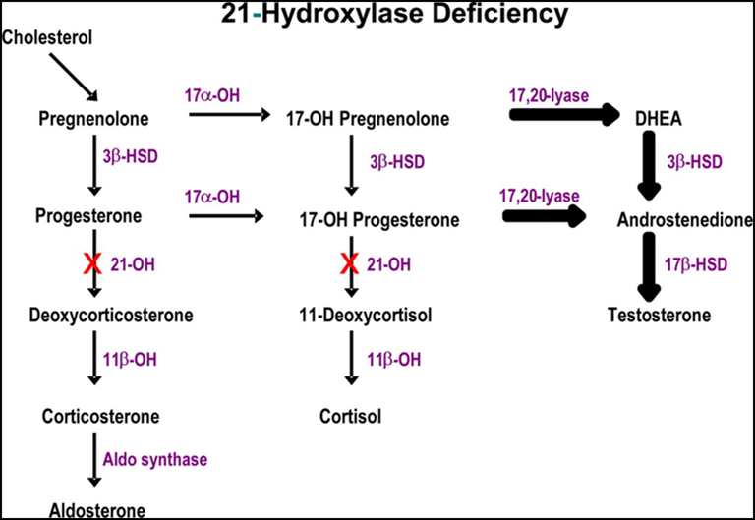
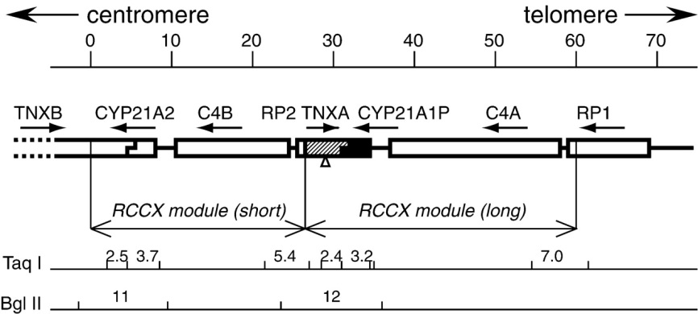
CAH, deficit 21-hydroxylázy (21-OH)
Deficit 21-hydroxylázy (21-OH), 90% CAH
způsobena mutacemi v genu CYP21A2
CYP21A2 gen a CYP21A1P pseudogen, lokalizace na chromosomu 6p21.3
CYP21A2 a CYP21A1P: každý obsahuje 10 exonů, nukleotidové sekvence jsou v exonech identické z 98% a v intronech z 96%
Typy mutací v genu CYP21A2: rekombinace mezi CYP21A2 genem a CYP21A1P pseudogenem (95%), nově vzniklé mutace v genu CYP21A2 (5%)
Silná korelace mezi genotypem a fenotypem (SW-CAH: p.Q318X, p.G110VfsX21, chimérní geny, delece, p.R356W, …….; SV-CAH: p.I172N a c.290-13A/C>G, ……; NC-CAH: p.P30L, p.V281L, …..)

Slide 24
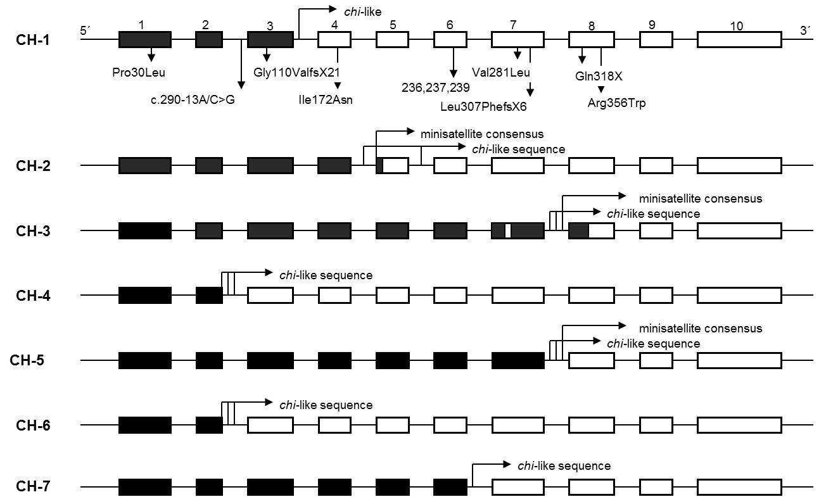
Types of chimeric CYP21A1P/CYP21A2 genes. The structure of the functional CYP21A2 gene is depicted by white boxes; black boxes represent the nonfunctional CYP21A1P pseudogene. The arrows indicate mutations which exist in CYP21A1P. 236/237/239 depicts mutations p.Ile236Asn, p.Val237Glu, and p.Met239Lys. In CH-4, the CYP21A1P-CYP21A2 junction site is localised inside intron 2 upstream of c.290-13A/C>G. In CH-6, the CYP21A1P-CYP21A2 junction site is localised between mutations c.290-13A/C>G and p.Gly110ValfsX2.

Slide 25
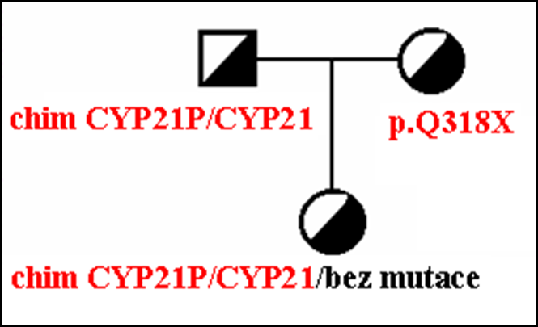

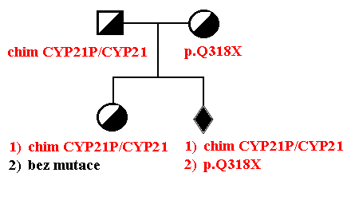

CAH, kazuistika
2003: DNA analýza pro potvrzení CAH u probandky (7letá dívka, v 5 letech nástup předčasné puberty, středně virilizovaný genitál) → forma „simple virilizing“, 17-OHP 133 nmol/l (norma: 17-OHP 3-17nmol/l).
Metody analýzy DNA:
genově selektivní PCR pro stanovení delece genu CYP21A2 a přítomnosti chimérního genu CYP21A1P/CYP21A2
PCR/RFLP – stanovení 10 mutací přítomných v genu CYP21A2
2003: prenatální diagnostika u matky probandky, kultivované AMC
výsledný genotyp plodu – DVĚ PATOGENNÍ MUTACE
stanovení 17-OHP z plodové vody: 17-OHP 4,81 nmol/l – NORMA
?????

Slide 26

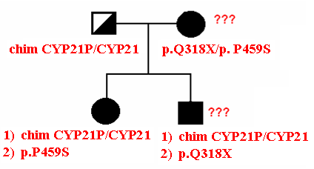
CAH, kazuistika
Po narození syna bez klinických a biochemických projevů CAH bylo provedeno ověření genotypu z prenatální dg. – stejný výsledek; tj. dvě patogenní mutace
2005: rozšíření DNA diagnostiky CAH – sekvenování celé kódující sekvence → detekce bodové mutace p.P459S na maternální alele

Slide 27
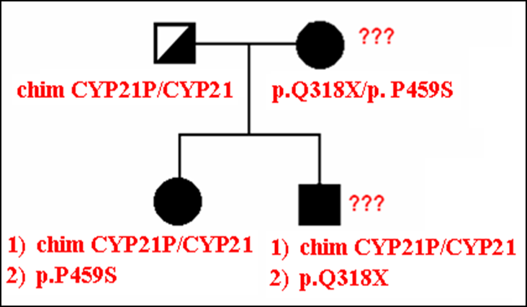
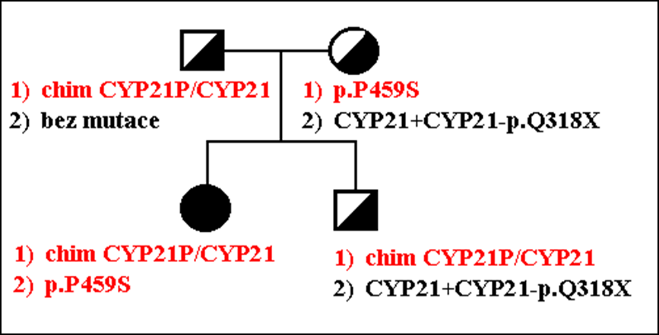
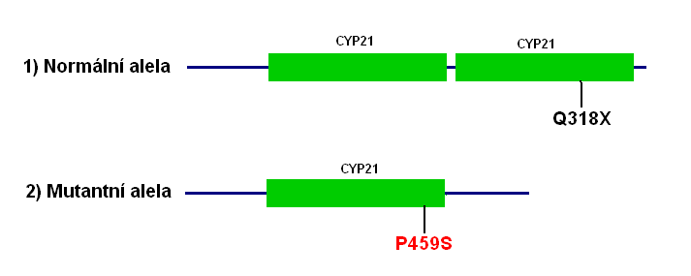
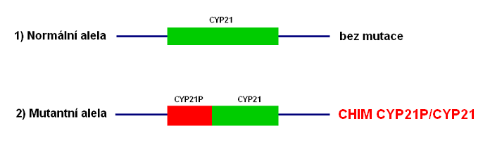
CAH, kazuistika
2007: další rozšíření DNA diagnostiky CAH - MLPA → detekce duplikace CYP21A2 genu na maternální alele
Otec
Výsledné genotypy v rodině:
Matka

Slide 28
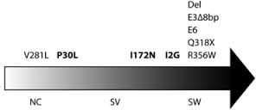
CAH, výsledky analýzy CYP21A2 genu
DNA analýza provedena u 986 pacientů s podezřením na CAH (SW, SV, NC):
diagnóza potvrzena u 415 probandů (42%), identifikovány 2 mutace
u 98 pacientů identifikována pouze 1 mutace
65,4 % bodové mutace
29,2 % chimérní CYP21A1P/CYP21A2 geny
4,3 % delece CYP21A2 genu
2,1 % duplikace CYP21A2 genu s bodovými mutacemi
Korelace mezi stanoveným genotypem a závažností onemocnění
genotyp → fenotyp
SW/SW SW
SW/SV a SV/SV SV
SW/NC, SV/NC, NC/NC NC

